Slide 1
App Banco Senac
Projeto

Slide 2

Desafio App Banco Senac

Slide 3
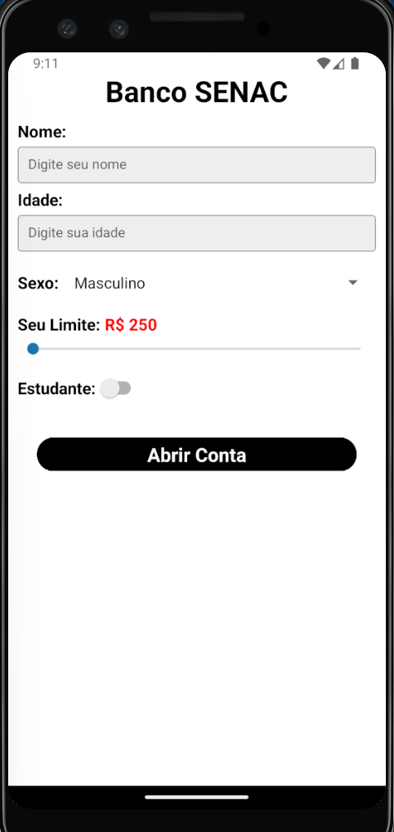
App Banco Senac
Objetivo é criar um app simples para entrada de dados de abertura de contas no banco “SENAC”

Slide 4
App Banco Senac - Componentes
BANCO SENAC
Nome (TextInput)
Idade (TextInput)
Sexo (Picker)
Seu limite (Slider) – de R$ 250 a R$ 4.000
Estudante (Switch)
Botao (abrir a conta)
Mostra os dados enviados num alerta ou na própria tela

Slide 5
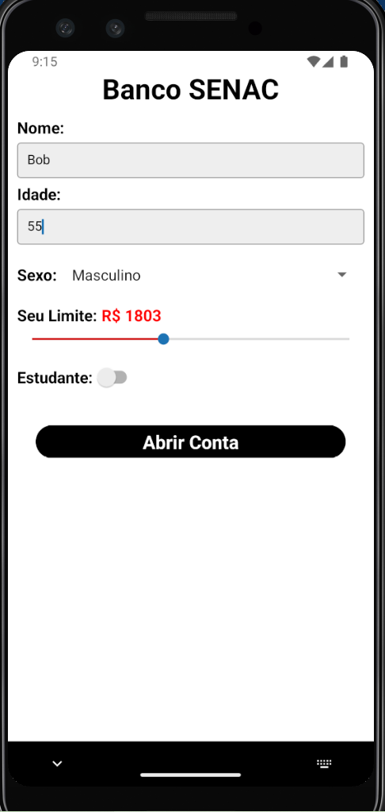
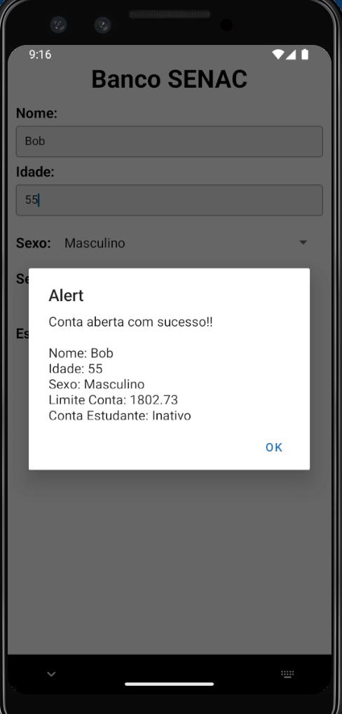
App Banco Senac
Funcionamento

Slide 6
App Banco Senac

